Slide 1
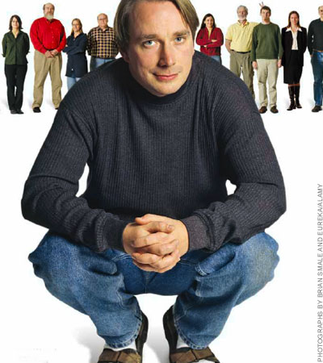
Linus Benedict
Torvalds

Slide 2
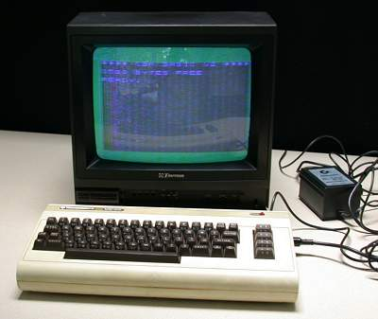
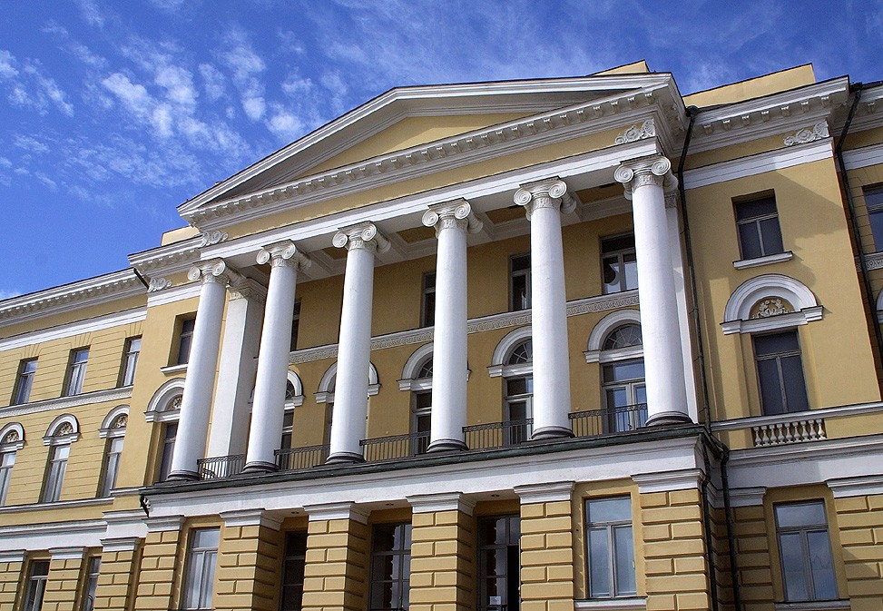
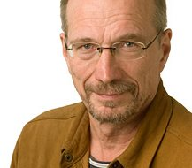
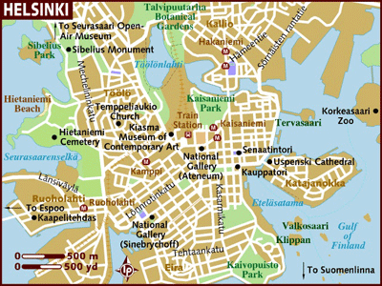
Zgodnja leta:
Rojen 28.12.1969 v Helsinkih na Finskem
Oče Nils Torvalds novinar
Mati Anna Torvalds prevajalka
Ločena starša, odraščal z materjo
Pri 10. letih programiral dedkov Commodore VIC-20
Izobraževal na univerzi v Helsinkih (1988-1996)
Diplomiral z diplomsko nalogo: “Linux, prenosljivi operacijski sistem”

Slide 3
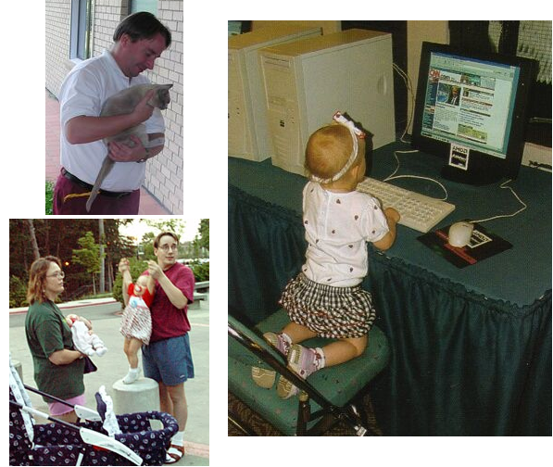
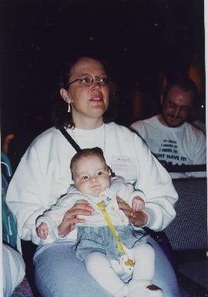
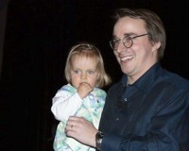
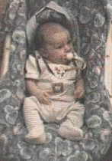
Pozna leta:
Na univerzi leta 1993 spoznal Tove
Kmalu za tem sta se poročila
Tove Torvalds, učiteljica karateja
Prva hči Patricia Miranda (leta 1996)
Dve leti kasneje se rodi Daniela Yolanda
Nato še najmlajša hči Celeste Amanda

Slide 4
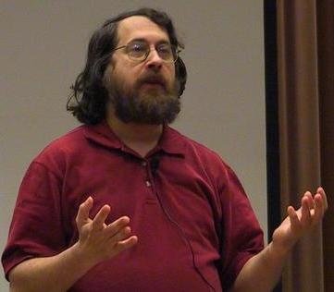
Začetki programiranja:
Richard Stallman ustanovi GNU projekt
Objavljen operacijski sistem Unix leta 1986 (Marice J. Bach)
Leta 1990 prvi tečaj C programskega jezika
Leto kasneje začne razvijati prvo verzijo operacijskega sistema Linux
Leta 1994 dokonča Linux jedro 1.0, srce vsakega Linux sistema

Slide 5
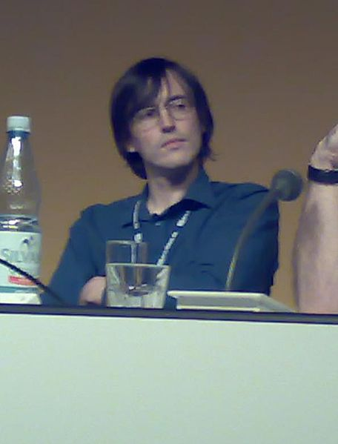
Operacijski sistem Linux:
Temelji na odprti kodi in prosti programski opremi
Razvijajo ga posamezniki in organizacije
Nimajo neposrednih finančnih interesov
Linux, sestavni del operacijskega sistema GNU
Pravilno poimenovanje GNU/Linux
Maskota Linuxa - Tux
Ustvaril Larry Ewing

Slide 6
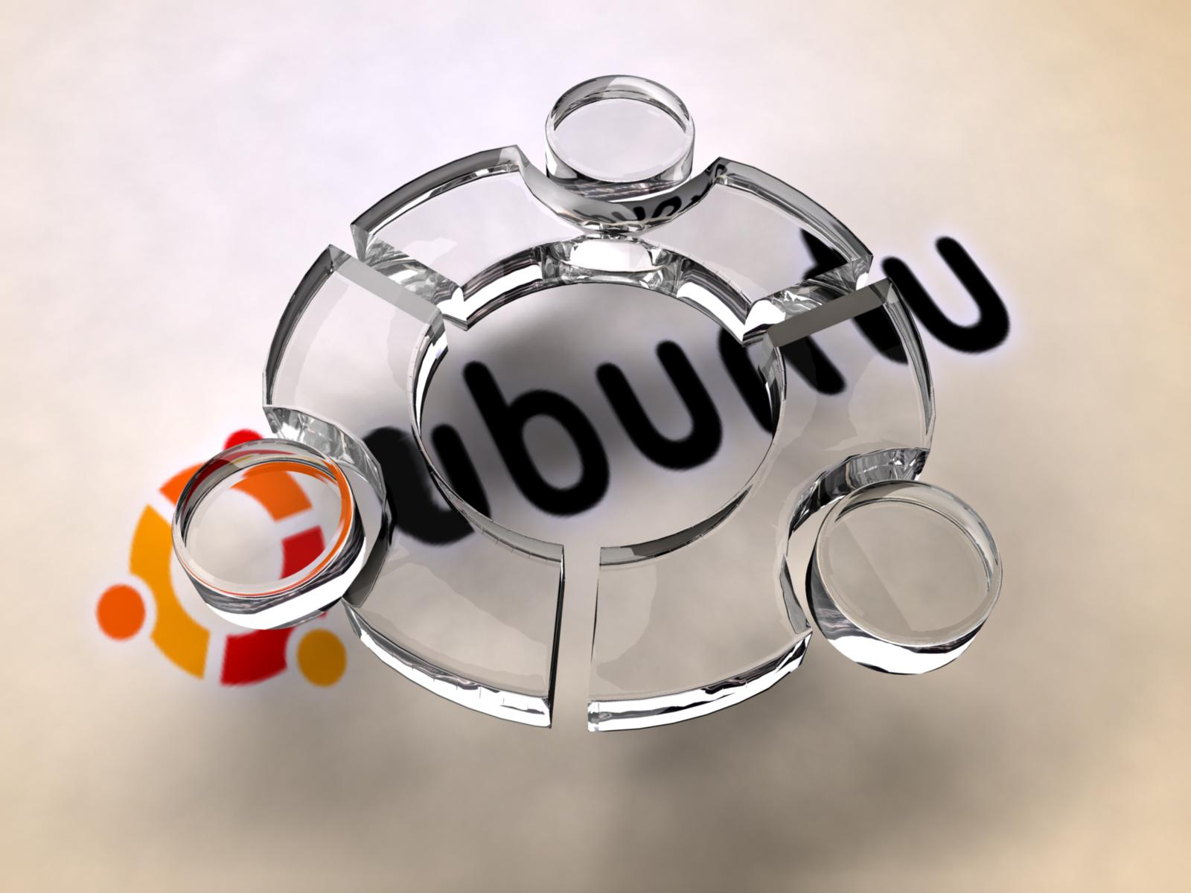
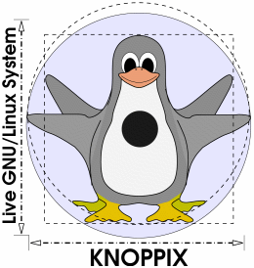
Linux distribucije:
Pingo, slovenska distribucija, preprost poslovenjen operacijski sistem
FeriX, slovenska distribucija, namenjen izobraževanju, starta iz DVD medija
SLAX, zažene se neposredno z zgoščenke brez namestitve
KNOPPIX, uporaben za prvo spoznanje z Linuxom, pomoč pri učenju
Ubuntu Linux, dovršen operacijski sistem, temelji na distribuciji Debiana

Slide 7
Mandriva Linux, stabilen operacijski sistem z integracijo grafičnih namestitvenih orodij
SuSe Linux, najbolj priljubljena distribucija v Evropi
Gentoo Linux, primeren za bolj sposobne uporabnike
Debian GNU/Linux, ima že urejeno zbirko programov

Slide 8
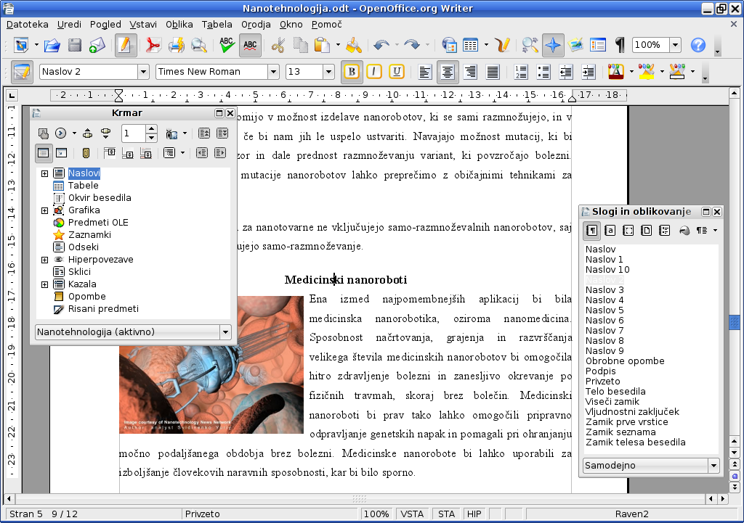
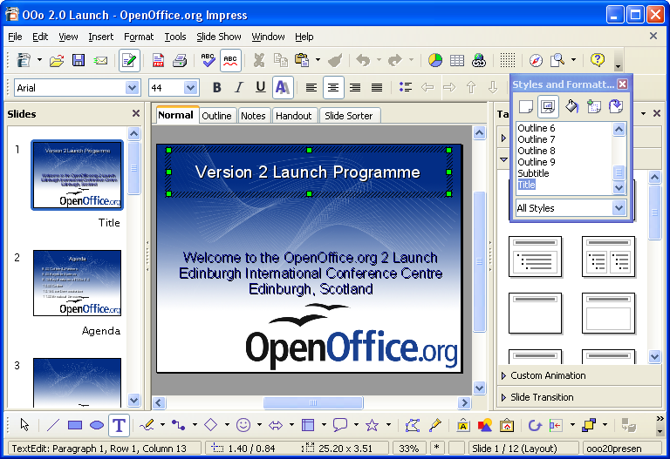
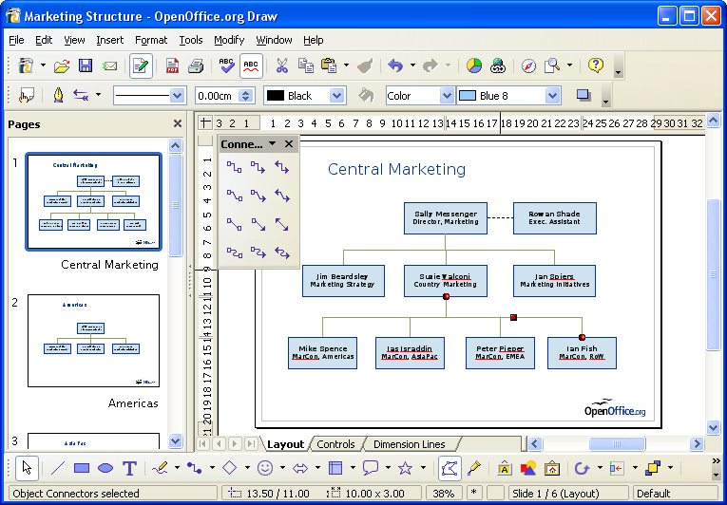
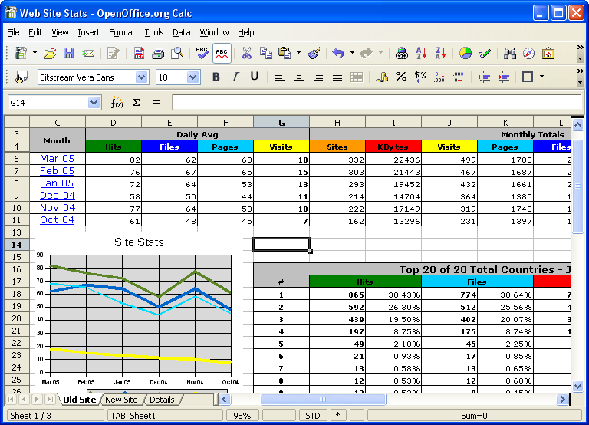
Programi v Linuxu:
OpenOffice.org, prost pisarniški paket
Paket vsebuje:
Writer, urejevalnik besedil
Calc, preglednica z orodji pomembnimi za izračun, analizo podatkov
Impress, program za ustvarjanje učinkovitih večpredstavnostnih predstavitev
Draw, izdelava dinamičnih ilustracij
Base, zbirka ki omogoča prijazno delo s podatki

Slide 9
Ostali programi:
Grafika:
GIMP
Inkscape
Blender
Internet
Firefox
Thunderbird
FileZilla

Slide 10
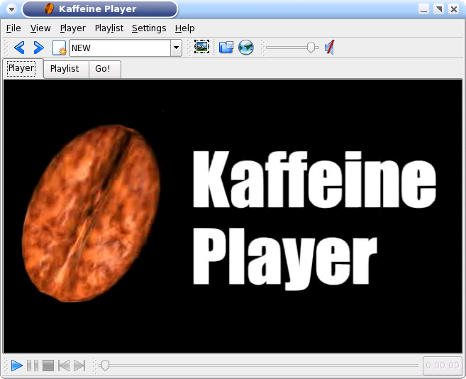
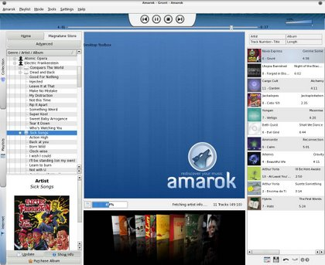
Avdio/video:
Amarok
Rythmbox
Totem
Kaffeine
XMMS
KINO
Mplayer

Slide 11
Kako do Linuxa?
Snameš ga z neta
obiščeš spletno stran želene distribucije in si jo brezplačno preneseš
Sposodiš si od prijatelja
popolnoma legalno si sposodiš prijateljevo zgoščenko in si naložiš Linux na svoj disk

Slide 12
Linus o prihodnosti:
Nima še določenih ciljev za razvoj GNU/Linuxa v letu 2008

